Slide 1

Porušování lidských práv
Ročník: | 7.
Vzdělávací oblast: | Člověk a společnost
Vzdělávací obor: | Občanská výchova
Tematický okruh: | Stát a právo
Téma: | Porušování lidských práv
Jméno autora: | Mgr. Gondkovská Libuše
Vytvořeno dne: | 25.11.2011
Metodický popis, (anotace): | Seznámí žáky se základními pojmy v oblasti lidských práv
VY_32_INOVACE_03-51

Slide 2
Porušování lidských práv
V historii porušování lidských práv
dětská práce
nucení k prostituci
otroctví
týrání
Obr.1
ponižování lidské důstojnosti

Slide 3
Předsudky
K porušování lidských práv dochází vlivem předsudků posuzování lidí podle toho, co slyšíme, co se říká, bez zkoumání pravdivosti.
Předsudky jsou dány:
  výchovou
  společností
  kulturou
barva pleti
víra
způsob života
Obr.2

Slide 4

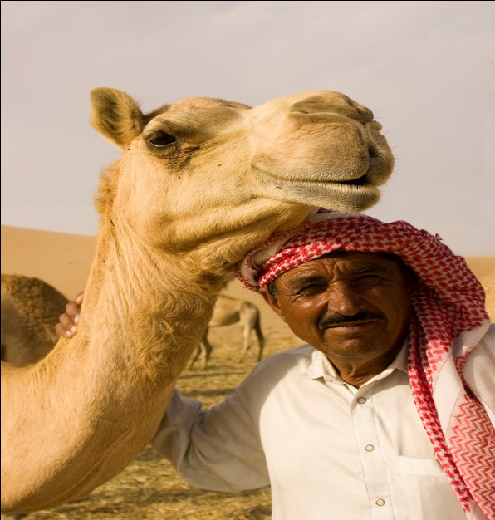
Xenofobie
Strach z něčeho cizího, nesnášenlivost k lidem z jiných zemí, neúcta k jejich tradicím a kultuře.
Obr.3
židé
Obr.4
Obr.5
černoši
muslimové

Slide 5
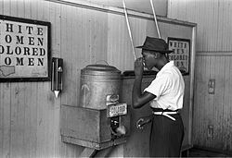
Rasismus
Ponižující jednání vůči
příslušníkům
jiné národnosti nebo rasy.
Názor o nadřazenosti
některých ras či národů.
Zdůrazňuje přednosti vlastní rasy.
Americký černoch mohl pít pouze z nádržky s označením "pro barevné", 1939, Oklahoma City.

Slide 6
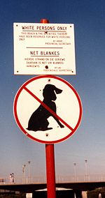
Apartheid
je označení pro politiku
rasové segregace
znamená oddělení
odloučení
Cedule zakazující v 80. letech přístup na pláž všem "nebílým" obyvatelům JAR ve městě Muizenberg, ležící v provincii Západní Kapsko

Slide 7
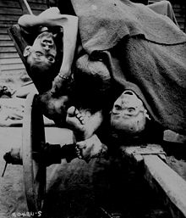
Antisemitismus
Náboženská nesnášenlivost vůči Židům.
Největší - po nástupu nacismu v Německu.
Holokaust - označení pro vyhlazování Židů za 2. sv. v.
Vyvražděno: 6 milionů Židů
Mrtvá těla v koncentračním
táboře Mauthausen během II. světové války

Slide 8

Šikana
Patří k porušování lidských práv
Obr.6

Slide 9

Jak se domáháme svých práv?
Ochranu poskytují:
  soudy
  volení zástupci – poslanci
  ombudsman
    veřejný ochránce lidských práv
  hromadné sdělovací prostředky
Obr.7
Obr.8

Slide 10
Porušování lidských práv
Může být považováno za trestný čin.
Trestný čin by měl být potrestán.
Děti a mladiství:
  Do 12 let – nejsou trestně zodpovědní, škodu platí rodiče
  12 – 15 let – nejsou trestně zodpovědní
    ústavní výchova
    ochranná výchova
  15 – 18 let – trestně zodpovědní
    vězení
    ústavní nebo ochranná výchova
  od 18 let – plně trestně zodpovědní
Obr.9

Slide 11
Použité zdroje:
LUNEROVÁ, Jitka; ŠTĚRBA, Radim ; SVOBODOVÁ, Monika. Výchova k občanství. Brno : Nová škola, 2010. 79 s. ISBN 9788072891177.
[ cit.2011-11-25]. Dostupné na www: <http://upload.wikimedia.org/wikipedia/commons/thumb/5/5e/Apartheid.jpg/150px-Apartheid.jpg>
[ cit.2011-11-25]. Dostupné na www:http://upload.wikimedia.org/wikipedia/commons/thumb/4/4a/%22Colored%22_drinking_fountain_from_mid-20th_century_with_african-american_drinking.jpg/250px-%22Colored%22_drinking_fountain_from_mid-20th_century_with_african-american_drinking.jpg
[ cit.2011-11-25]. Dostupné na www:<http://upload.wikimedia.org/wikipedia/commons/thumb/7/7b/Some_of_the_bodies_being_removed_by_German_civilians_for_decent_burial_at_Gusen_Concentration_Camp%2C_Muhlhausen%2C_near_Linz%2C_Austria.jpg/220px-Some_of_the_bodies_being_removed_by_German_civilians_for_decent_burial_at_Gusen_Concentration_Camp%2C_Muhlhausen%2C_near_Linz%2C_Austria.jpg>
Obrázky 1 – 9 [cit.2011-11-25] dostupné na:
<http://office.microsoft.com/cs-cz/images/?CTT=6&ver=14&app=powerpnt.exe>

